Slide 1
L’esperienza della Bigliettazione Elettronica nella REGIONE CAMPANIA
Roma - 28 Novembre 2017
Dott. Gaetano Ratto
Presidente

Slide 2
L’EVOLUZIONE DI UNICOCAMPANIA
Nel 1994 nasce come NAPOLIPASS con l’obiettivo principale di gestire per conto delle Aziende di TPL l’integrazione tariffaria nell’ambito urbano della città di Napoli e tra il 1997 e il 2002 aderiscono nuove aziende di TPL extraurbane.
Nel 2003 diventa UNICOCAMPANIA. Gestisce in nome e per conto dei consorziati l’integrazione tariffaria Regionale.
Nel 2008 implementa un Sistema di Bigliettazione Elettronica REGIONALE in grado centralizzare la vendita di titoli di viaggio elettronici (smart card), introdotti sin dal 2003 per tutti gli abbonamenti annuali.
Dal 2014 si modificano Statuto e Regolamento Consortili per la reintroduzione delle tariffe aziendali che si affiancano alla tariffa integrata.
Dal 2015 gestisce il nuovo Sistema di Tariffazione Integrata della Regione Campania e le tariffe Aziendali per le Aziende Consorziate. Inoltre è stata introdotta dalla Regione Campania l’adesione obbligatoria alla tariffa integrata per tutte le Aziende con produzione superiore al 1.000.000 di bus*km anno.

Slide 3
IL KNOW-HOW DEL CONSORZIO
Negli anni, il Consorzio, gestendo un sistema unico e innovativo nel panorama nazionale, ha sviluppato internamente competenze e metodologie attuate direttamente sul Sistema di Integrazione Tariffaria:
Ripartizione dei Ricavi da bigliettazione tra le Aziende – Clearing;
Analisi statistiche del Sistema Tariffario Integrato propedeutiche alla ripartizione;
Adozione delle Tecnologie innovative di bigliettazione elettronica;
Coordinamento dell’attività di verifica dei titoli di viaggio.
Le Consorziate hanno acquisito nuove competenze nell’ambito del Consorzio

Slide 4
IL CONSORZIO UNICOCAMPANIA OGGI

Slide 5
IL RUOLO DEL CONSORZIO
La Regione Campania ha riconosciuto il Consorzio UnicoCampania quale soggetto unitario per la gestione del nuovo sistema tariffario integrato regionale, in quanto lo stesso, sin dall’avvio della tariffazione integrata, gestisce tutta la filiera della bigliettazione (produzione, gestione della sicurezza anti falsificazione, distribuzione, vendita, incasso e riparto dei ricavi) ed ha, pertanto, maturato esperienza e conoscenza nel settore, oltre ad essere proprietario di apparati tecnologici e software relativi alla gestione della tariffa integrata.
Le Aziende - obbligate all’integrazione tariffaria - hanno individuato il Consorzio quale soggetto unitario che opera per le stesse per la gestione dell’integrazione tariffaria.
Le Aziende consorziate hanno delegato al Consorzio anche la gestione della filiera della propria bigliettazione aziendale.

Slide 6
L’ESPERIENZA DELLA BIGLIETTAZIONE ELETTRONICA

Slide 7
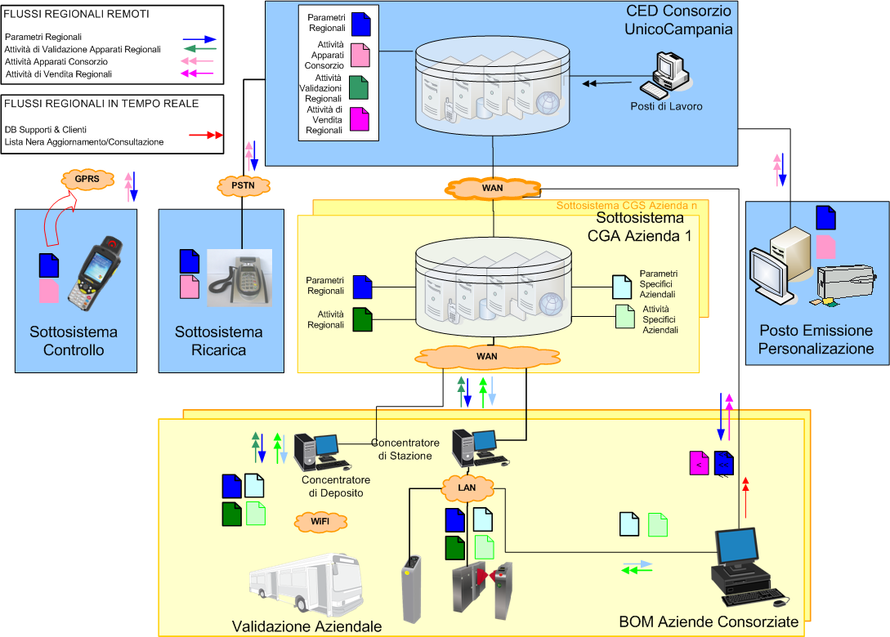
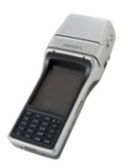
2008-2017 IL SISTEMA UNICOCAMPANIA
7

Slide 8
ORIGINALITÀ E CRITICITÀ DEL SISTEMA
Il sistema di bigliettazione UnicoCampania centralizza l’attività di vendita di TDV su supporto elettronico per l’intera Regione Campania.
Gli Enti Locali e le Aziende stesse possono contare su una struttura in grado di centralizzare ed omogeneizzare sia la gestione tariffaria sia le iniziative innovative che gli attori intendono adottare.
E’ una realtà complessa per:
Aziende partecipanti: 14
fornitori di sistemi di bigliettazione aziendali e validatrici di bordo/stazione
sistemi aziendali sviluppati in periodi diversi nell’arco di 10 anni
Le principali criticità incontrate sono legate ad un adeguamento tecnologico eterogeneo delle Aziende e ad un protocollo di comunicazione delle smart card legato ai primissimi progetti di bigliettazione contactless in Italia.

Slide 9
NUOVO SISTEMA ITSCAMPANO
Le criticità evidenziate costituiscono una barriera all’ingresso delle nuove tecnologie di bigliettazione, basate su Carte Multiapplicazione, Mobile (HCE e QRCode) ed EMV.
La Regione Campania, con l’introduzione del sistema ITSCampano ad inizio 2018, adotta nuovamente un sistema tecnologicamente avanzato che prevede, oltre al sistema centrale regionale, il sistema di vendita con i relativi apparati, nonché i sistemi di validazione aziendali.
Il sistema consentirà, oltre alla gestione centralizzata della vendita, anche di gestire in maniera integrata, coordinata e centralizzata tutti gli apparati di validazione presenti in regione.

Slide 10
PROTOCOLLO D’INTESA
Con il Decreto del Ministero delle Infrastrutture e dei Trasporti 27 ottobre 2016, n. 255 ha fissato le regole tecniche necessarie per consentire, anche gradualmente e nel rispetto delle soluzioni esistenti, l'adozione di sistemi di bigliettazione elettronica interoperabili a livello nazionale e di titoli di viaggio elettronici integrati da parte di Aziende del trasporto pubblico locale.
La Regione Campania ha definito, d’intesa con ACaMIR ed il Consorzio Unico Campania, gli impegni ed il ruolo di ciascun attore nella realizzazione del progetto di Intelligent Transport System Campano, al fine di creare una fattiva sinergia necessaria a garantire la corretta implementazione del nuovo Sistema di Vendita Regionale all’interno di un Protocollo d’Intesa.

Slide 11
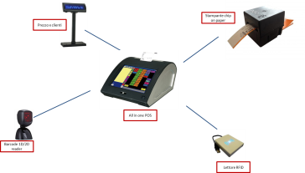
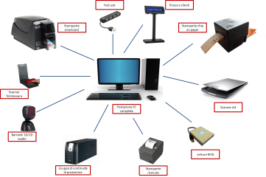
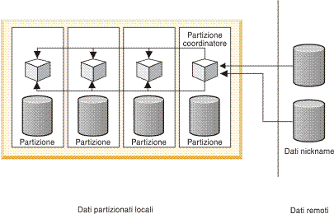
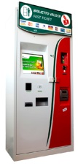
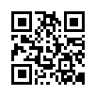
NUOVO SISTEMA ITSCAMPANO
Agenzie / Rivenditori
Sistema di Monitoraggio Regionale (SMR)
Biglietterie
Sistema di Vendita Regionale (SVR)
Centro di Controllo Aziendale (CCA)
SAM MASTER
Emettitrici automatiche
DB SVR
Centro di Controllo Aziendale (CCA)
Altri sistemi di pagamento
Azienda TPL senza CCA

Slide 12
NUOVO SISTEMA ITSCAMPANO IMPLEMENTAZIONE
Il sistema sarà implementato in più fasi successive.
Dovendosi innestare in un sistema tariffario integrato regionale, senza soluzione di continuità, l’obiettivo primario del Consorzio è quello di realizzare una card per far convergere il sistema di Unico Campania, basato su tecnologia Calypso 1.0 (Innovatron B’), al piano di sviluppo del ITSC, basato sulla tecnologia Calypso 3.1 (ISO 14443 type B).
APRILE 2017… E OGGI?
3.1
HCE
Multi App
QRCode
EMV
1.0

Slide 13
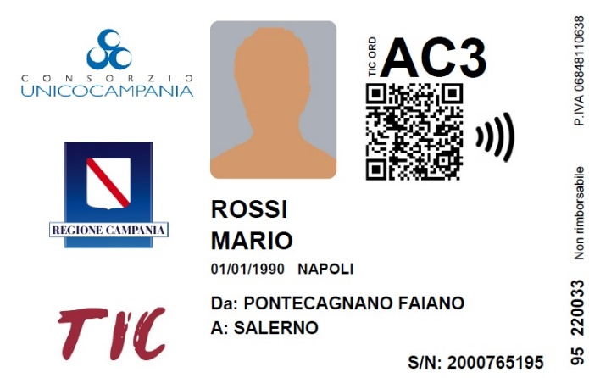
LA SMART CARD MULTIPROFILO
E’ REALTA’: NOVEMBRE 2017
CARATTERISTICHE TECNICHE:
SO: Calypso 3.1 ed emulazione carta GTML
Struttura: multiprofilo CUC1.0 e CUC2.0
Protocollo Radio: ISO 14443-B ed Innovatron B’
Modalità di comunicazione: solo contactless
Velocità di comunicazione: 106 kbps
Tipo di chiavi: DES per CUC1.0, TDES per CUC2.0
EEPROM: 8 KB

Slide 14
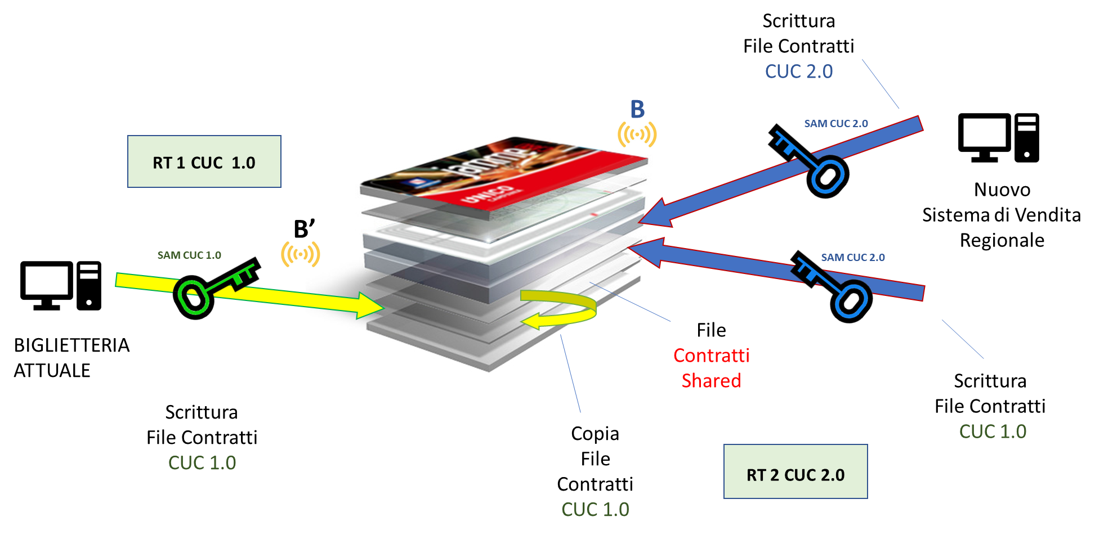
LA SMART CARD MULTIPROFILO:
La nuova smart card consente:
di vendere i contratti con le nuove apparecchiature del SVR
di ricaricare i contratti con gli attuali terminali di ricarica
di validare le card in maniera trasparente per le validatrici
Il tutto nelle more del completamento della nuova rete di vendita e validazione!

Slide 15
NOVITA’ DAL 2016

Slide 16
APP TITOLI DEMATERIALIZZATI
Il Consorzio ha sviluppato l’ APP UNICOCAMPANIA anche per l’acquisto dei titoli di viaggio dematerializzati, aziendali ed integrati, oltre che per le informazioni sui servizi offerti e le tariffe (titoli di viaggio, punti vendita, etc.) arricchita con contenuti e servizi di supporto all’utenza.

Slide 17
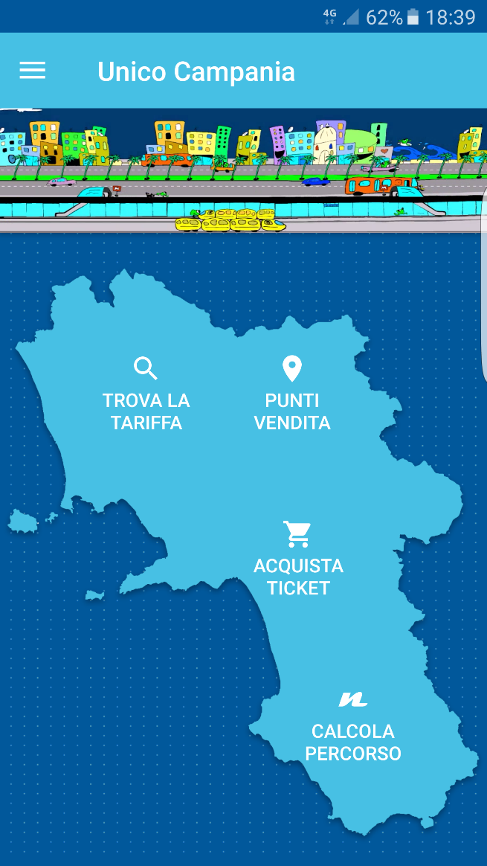
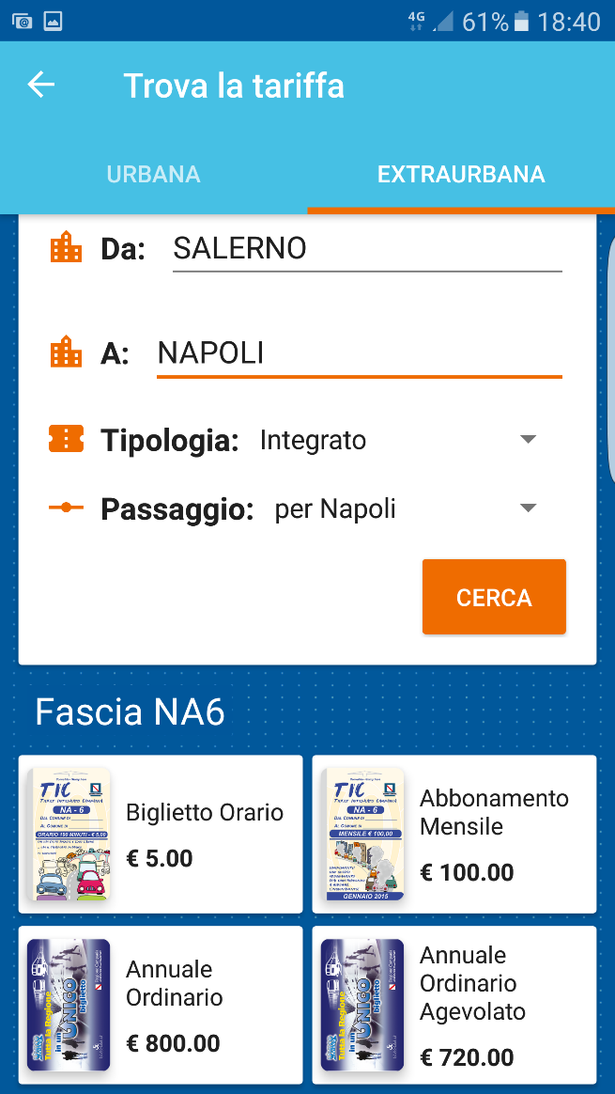
APP TITOLI DEMATERIALIZZATI

Slide 18
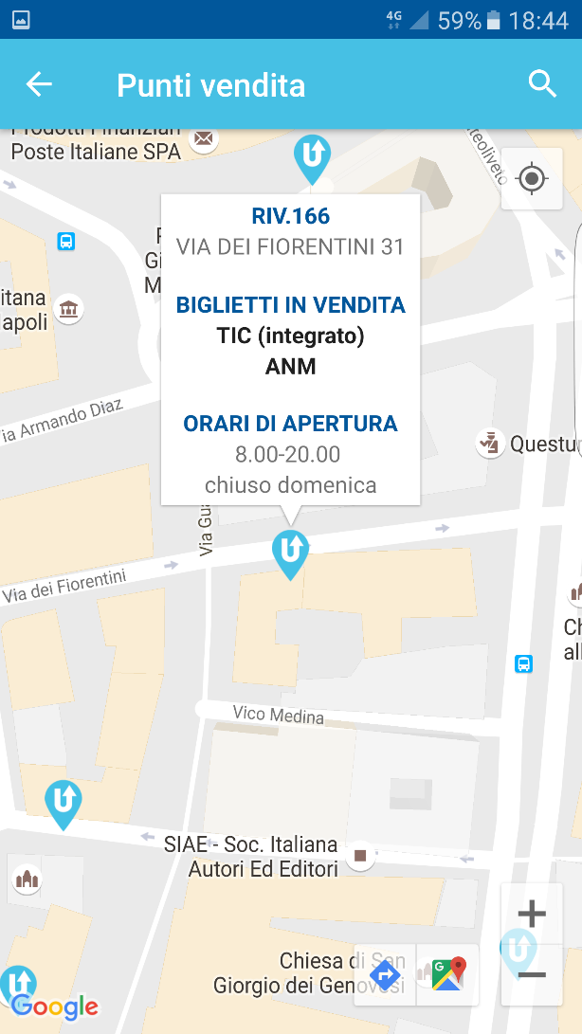
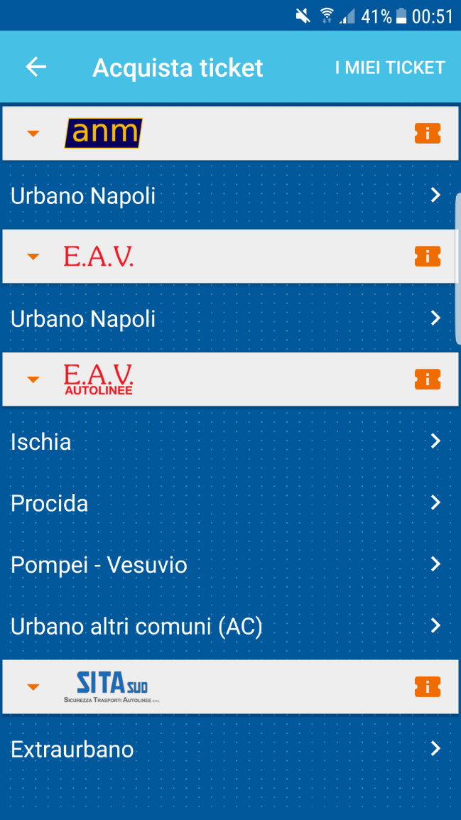
APP TITOLI DEMATERIALIZZATI

Slide 19
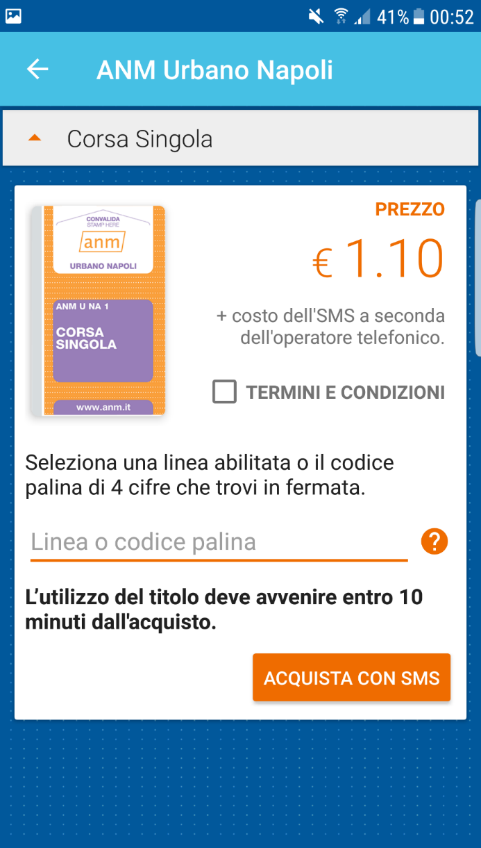
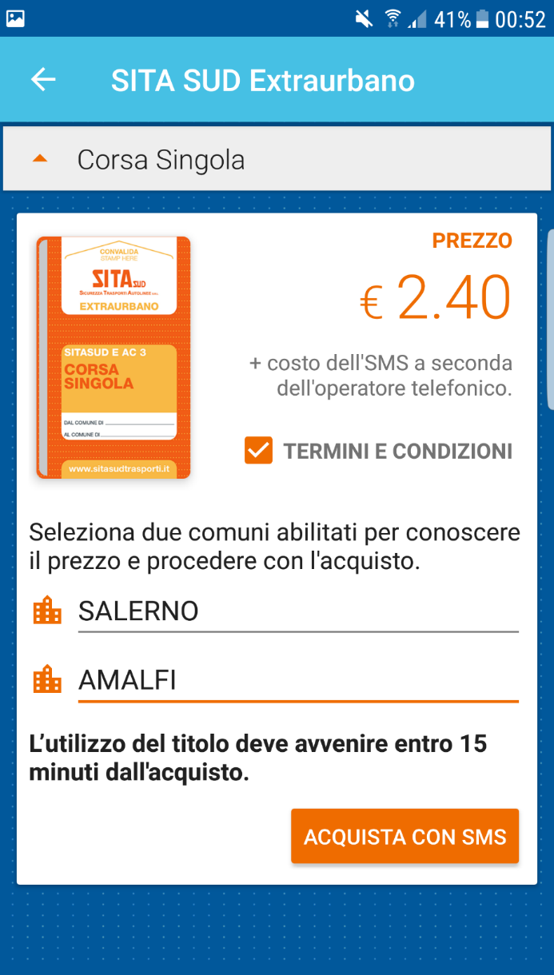
APP TITOLI DEMATERIALIZZATI

Slide 20
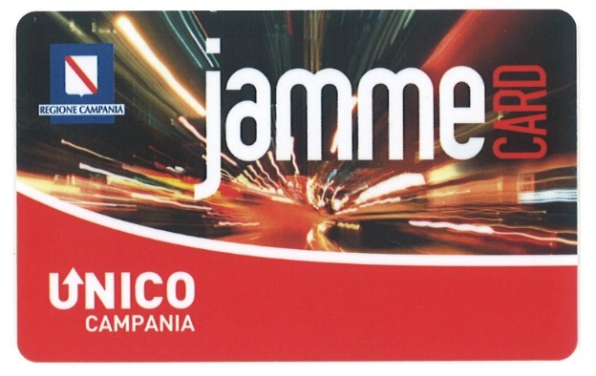
ABBONAMENTI GRATUTI STUDENTI
La Regione Campania, con D.G.R. n. 451/16 del 2/08/16 ha attivato l’iniziativa per il rilascio dell’abbonamento gratuito per gli studenti, affidando al Consorzio UnicoCampania l’iter di gestione della agevolazione.
Attraverso l’apposita sezione del sito:
E’ possibile richiedere l’abbonamento:

Slide 21
ABBONAMENTI GRATUTI STUDENTI
La presenza di un Gestore centralizzato della tariffazione ha consentito alla Regione Campania l’attivazione di un’iniziativa mai sperimentata in un intero ambito regionale.
I NUMERI PIU’ SIGNIFICATIVI DEL 2016/2017:
Avvio dei lavori tra Regione, UnicoCampania, Aziende e Associazioni: maggio
Definizione Protocollo d’Intesa: 5 luglio
Attivazione procedura on-line: 21 luglio
Abbonamenti emessi: oltre 89.000
N. Aziende coinvolte: 119 aziende di TPL e 5 Compagnie di Navigazione
Risorse erogate dall’Ente Regionale: oltre 19 milioni

Slide 22
ABBONAMENTI GRATUTI STUDENTI
Anche nell’A.S. 2017/2018, dopo il primo anno di sperimentazione, la Regione Campania ha confermato l’iniziativa.
Il Consorzio, analizzando le lessons learned, ha adeguato le procedure per far fronte al rinnovo «contemporaneo» degli abbonamenti, introducendo:
Gestione documentale on-line;
Procedura gestionale pratica di approvazione;
Pagamenti elettronici tracciati;
Ricarica delle card emesse tramite white list;
Potenziamento canali di comunicazione.

Slide 23
ABBONAMENTI GRATUTI STUDENTI
I «PRIMI NUMERI» DEL 2017/2018
Attivazione procedura on-line: 26 luglio
Abbonamenti emessi al 15 novembre: 99.000
di cui 65.000 rinnovi e 34.000 nuove emissioni.

Slide 24
CONCLUSIONI: AGENDA 2018
In merito alla Bigliettazione Elettronica, le principali iniziative previste a partire dall’anno 2018 saranno le seguenti:
Attivazione nuovo Sistema di Vendita Regionale
Introduzione nuova Smart Card regionale anche per abbonamenti mensili;
Attivazione sistema di controllo card sia tramite lettura QR code che NFC;
Sperimentazione rete di vendita ed implementazione sul territorio regionale;
Progressiva introduzione del CoP e contemporaneo abbandono del magnetico;
Implementazione sistema di gestione titoli dematerializzati per l’attivazione dei nuovi canali di pagamento;
Adeguamento sistemi di validazione aziendali per tutti i nuovi titoli di viaggio: CDM2.0, CoP, Borsellino Elettronico, QR code, NFC ed EMV.

Slide 25
GRAZIE PER L’ATTENZIONE!!!

